Slide 1

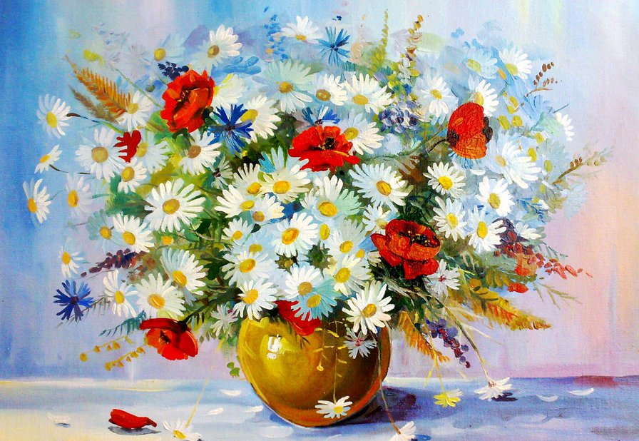
Муниципальное бюджетное дошкольное образовательное учреждение детского сада комбинированного вида №30
ст. Воздвиженская муниципальное образование
Курганинский район
«Цветочки полевые»
Подготовила воспитатель 1 категории
старшей логопедической группы:
Е. А. Юндина

Slide 2
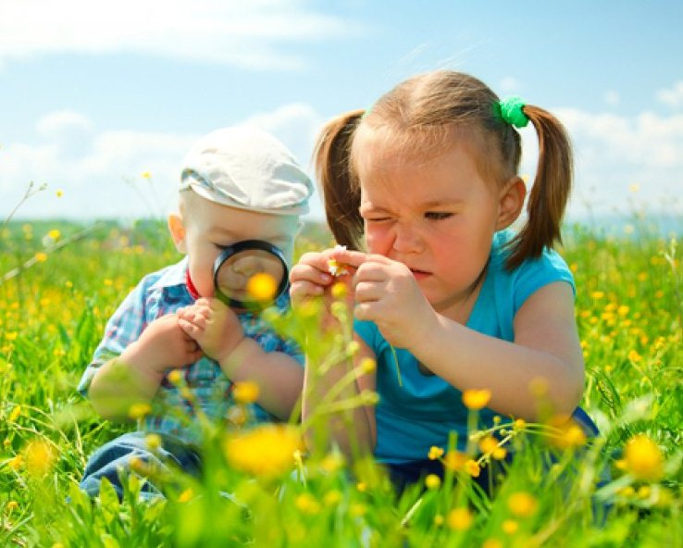
Цветок на лугу
Я сорвал на бегу.
Сорвал,
А зачем –
Объяснить не могу.
В стакане
Он день простоял — и завял.
А сколько бы он
На лугу простоял?

Slide 3
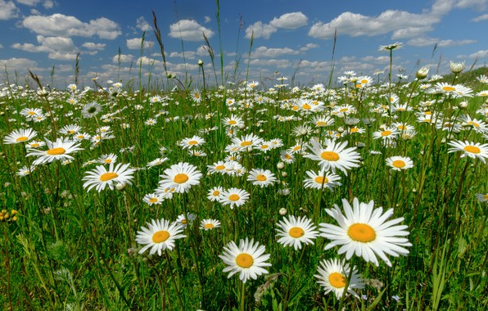
Ромашка

Slide 4
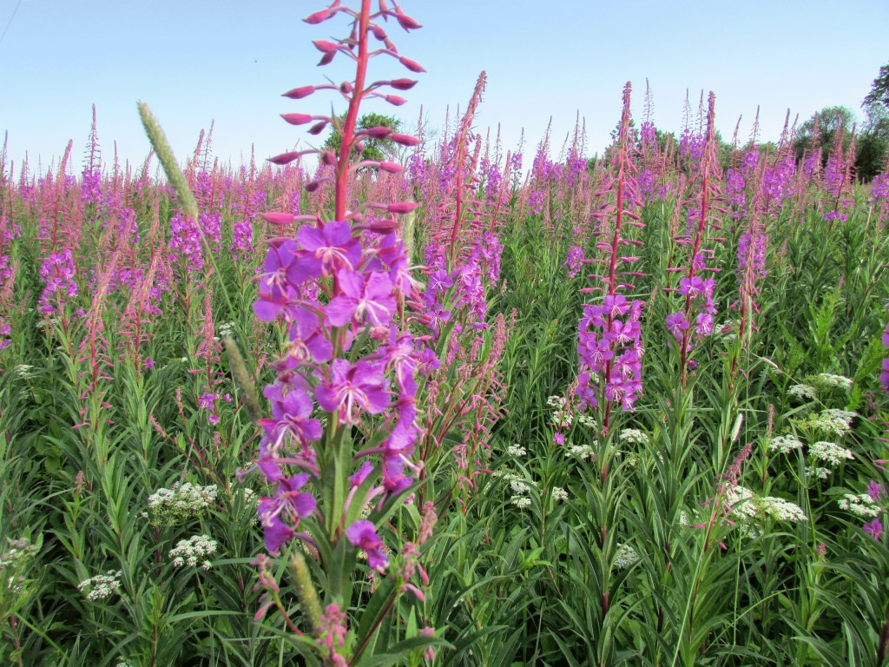
Иван - чай

Slide 5
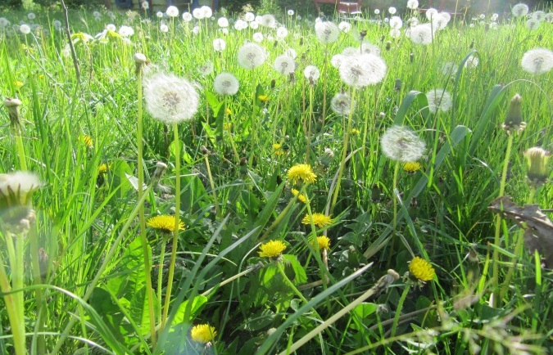
Одуванчик

Slide 6
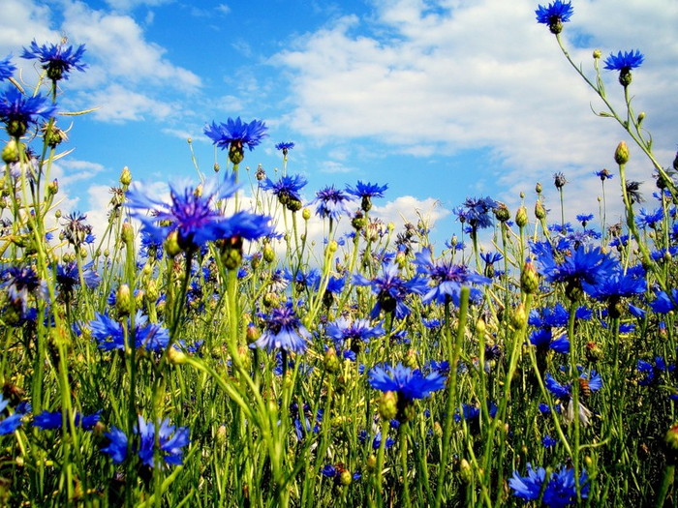
Васильки

Slide 7
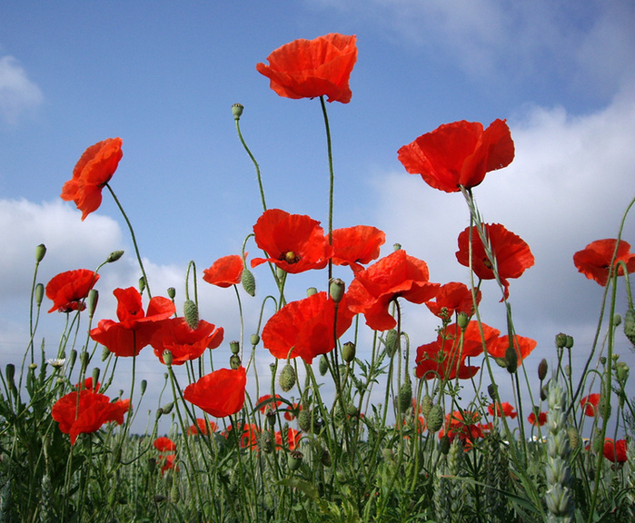
Мак

Slide 8
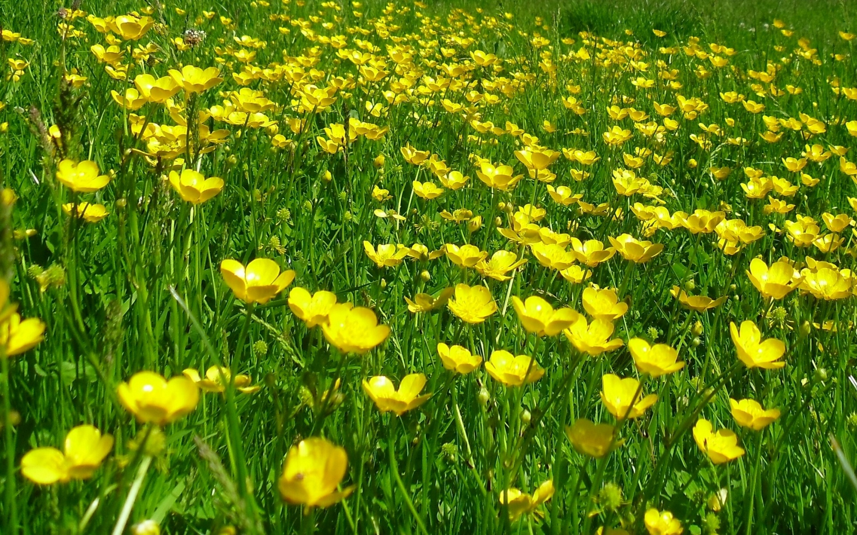
Лютик

Slide 9
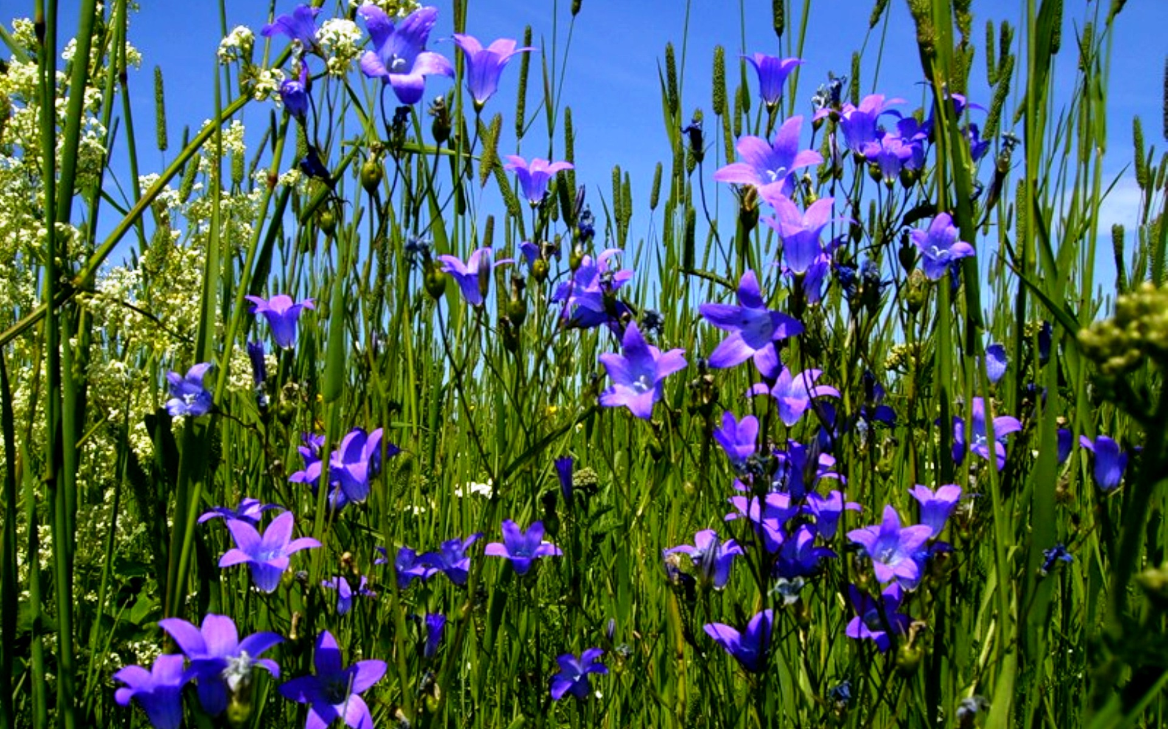
Колокольчик

Slide 10
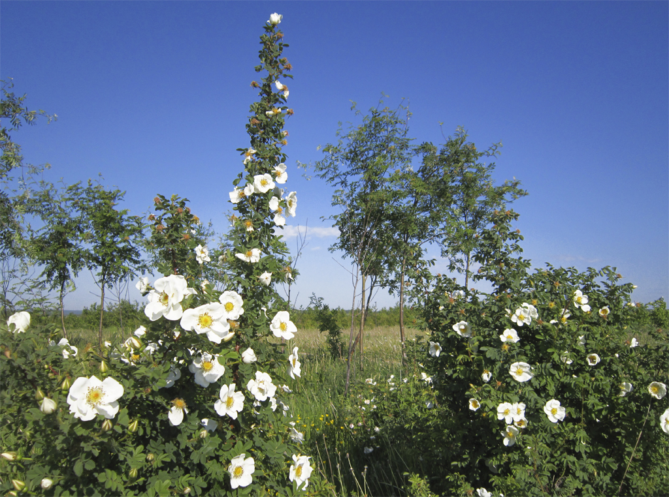
Шиповник

Slide 11
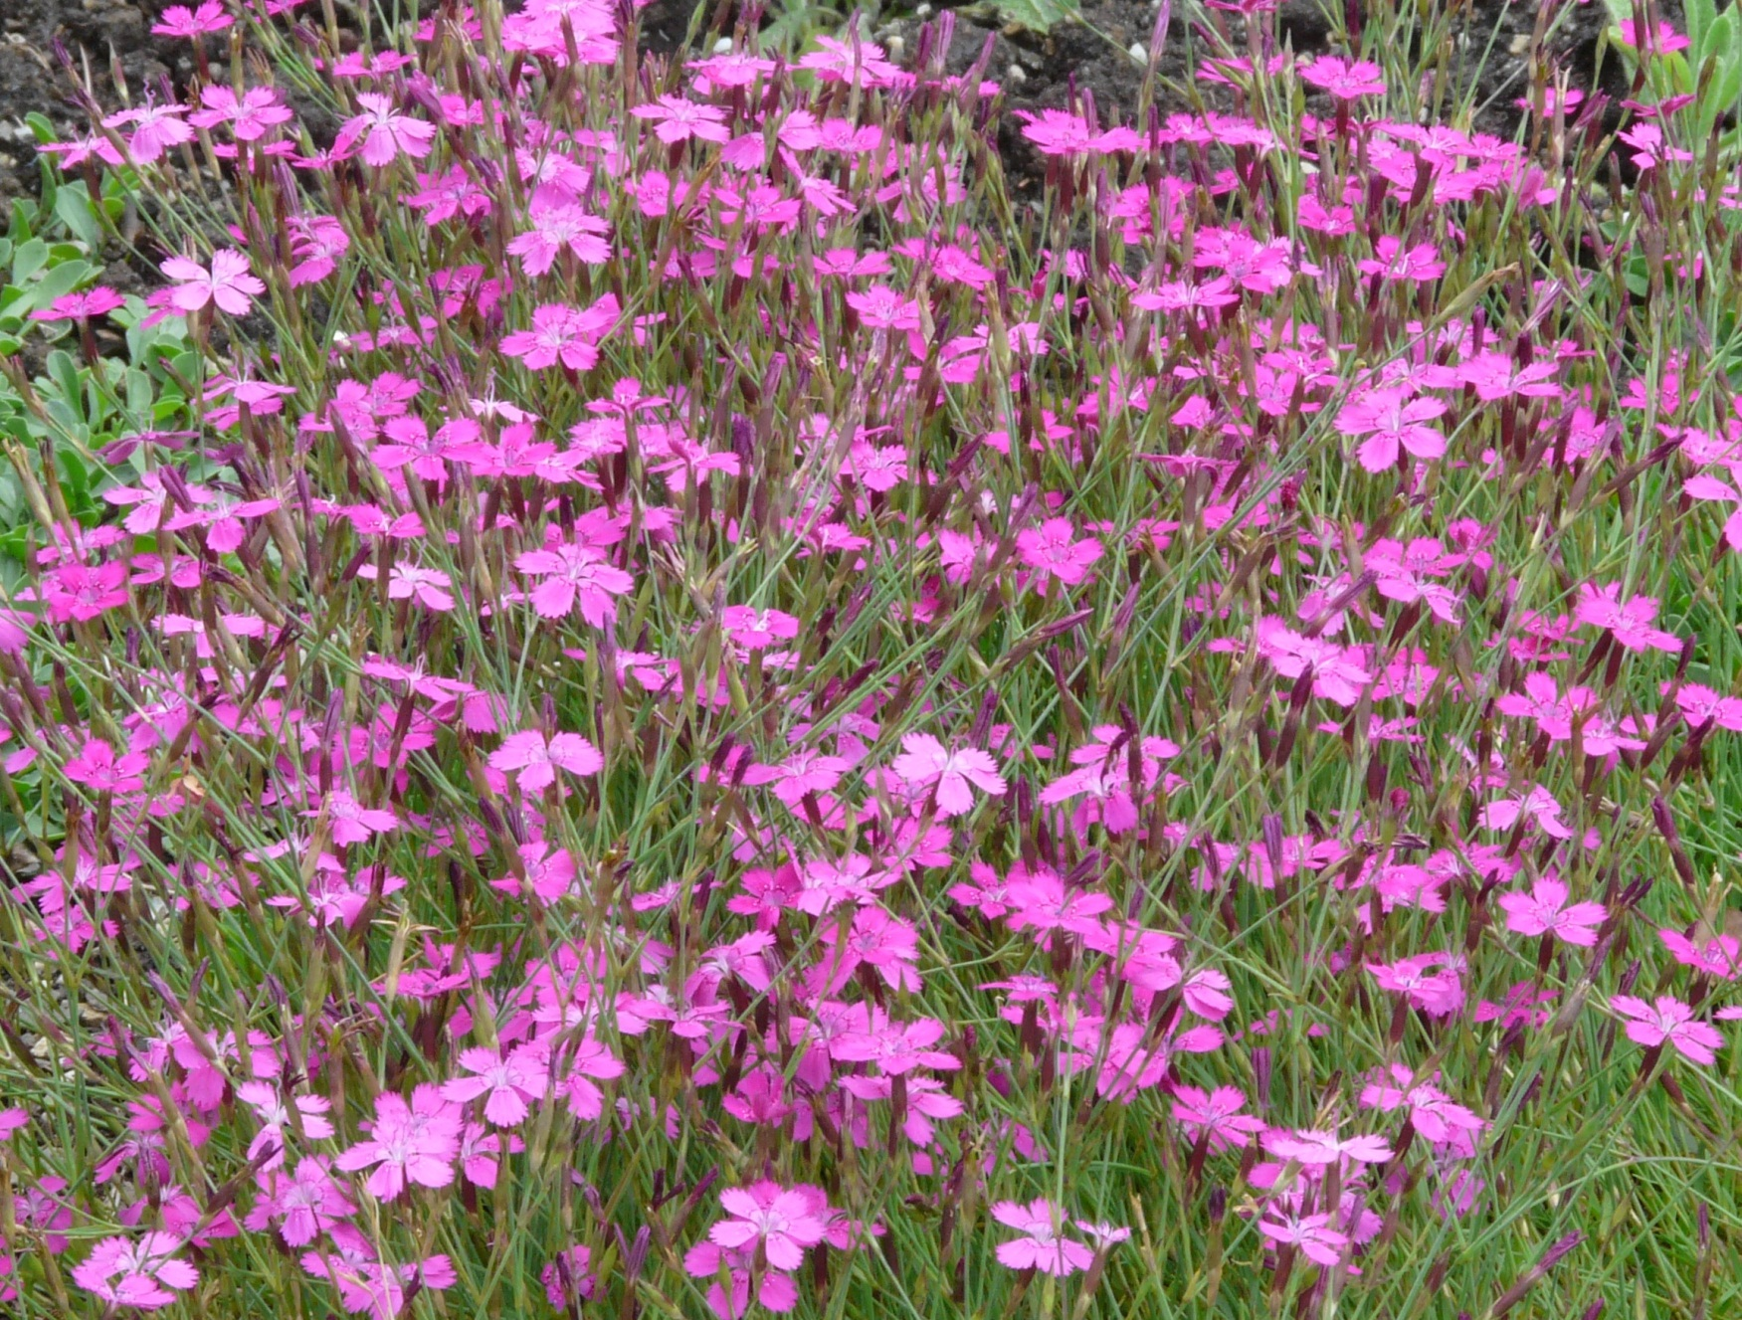
Гвоздика

Slide 12
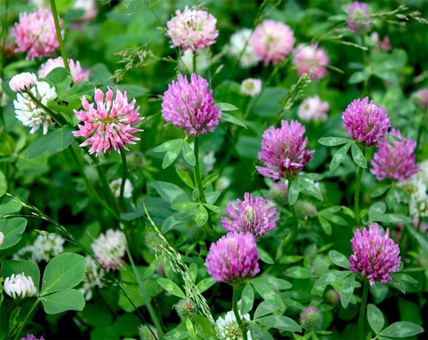
Клевер

Slide 13
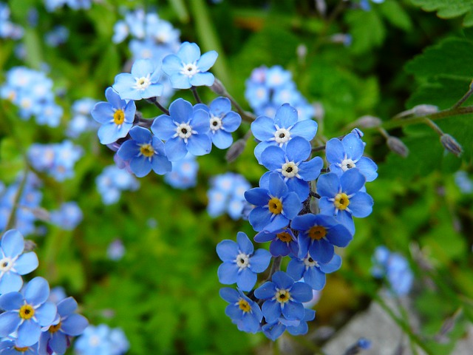
Незабудки

Slide 14

Полевые цветы... Полевые...
Васильки и ромашки в лугах...
Ярко-синие и голубые –
На бескрайних российских полях.
Сколько нежности, яркости, света
Вы храните в себе летним днем...
Теплым солнцем весной вы согреты,
И умыты осенним дождем...
Разукрашены радуги краской,
Снежной шубой, укрыты зимой.
Мать–Земля напоила вас лаской,
Наградила небесной красой.
Полевые цветы... Полевые...
Не сравнить вас с садовым цветком.
Вы согрели мне душу, родные!
Поселились вы в сердце моем!

Slide 15

Вырос в поле цветочек:
Сверху — синий огонечек,
Снизу — тонкий стебелек.
Что за цветик? (Василек)
Цветики — корзинкой
С желтой серединкой,
Белая рубашка.
Хороша... (ромашка)
Выросли звоночки в ряд,
Жалко только — не
звенят. Синие бутончики — Это... (колокольчики)
В лепестки, как в плащ
атласный,
Спрятался цветок прекрасный.
Не раскроется никак
В огороде красный... (мак)
Кто там смотрит из межи
Посреди колосьев ржи?
Это цветики-малютки,
Голубые... (незабудки)
Чьи высокие макушки
Розовеют на опушке?
Лето красное встречай!
Расцветает... (иван-чай)
Все знакомы с нами:
Яркие, как пламя,
Мы однофамильцы
С мелкими гвоздями.
Полюбуйтесь дикими
Алыми... (гвоздиками)

Slide 16
Вот колючие кусты,
Лучше их не трогай ты.
Родственник красотки розы
Затаил в шипах угрозу.
Хоть не кактус, не терновник,
Но колюч в саду…(Шиповник )
В поле у овражка
Красненькая кашка… (Клевер)
Жёлтые цветочки -
Лаковые щёчки,
Пятерные венчики,
А листья изменчивы… ( Лютик)
Был он желтеньким цветком —
Белым стал, как снежный ком.
Дунут девочка и мальчик —
Облетает... (одуванчик)

Slide 17

Спасибо за внимание !

